Slide 1

Proyecto final del curso de Programación
Nivel Explorador.
Desarrollo de un sitio WEB para consultar las Capitales de los países del mundo
Poner en practica los conocimientos adquiridos en HTNL, CSS, Javascript y Python

Slide 2

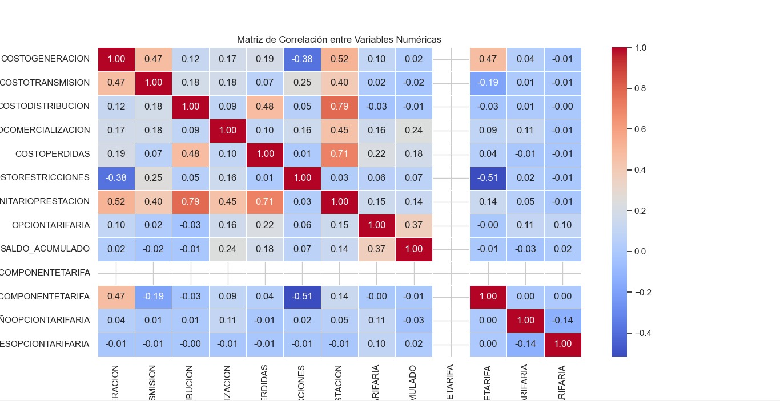
Introducción
La impo
Este proyecto busca comprender la estructura de costos energéticos en Colombia durante 2023 mediante técnicas estadísticas y de visualización de datos, con el fin de identificar patrones, anomalías y relaciones entre variables clave del sistema.

Slide 3
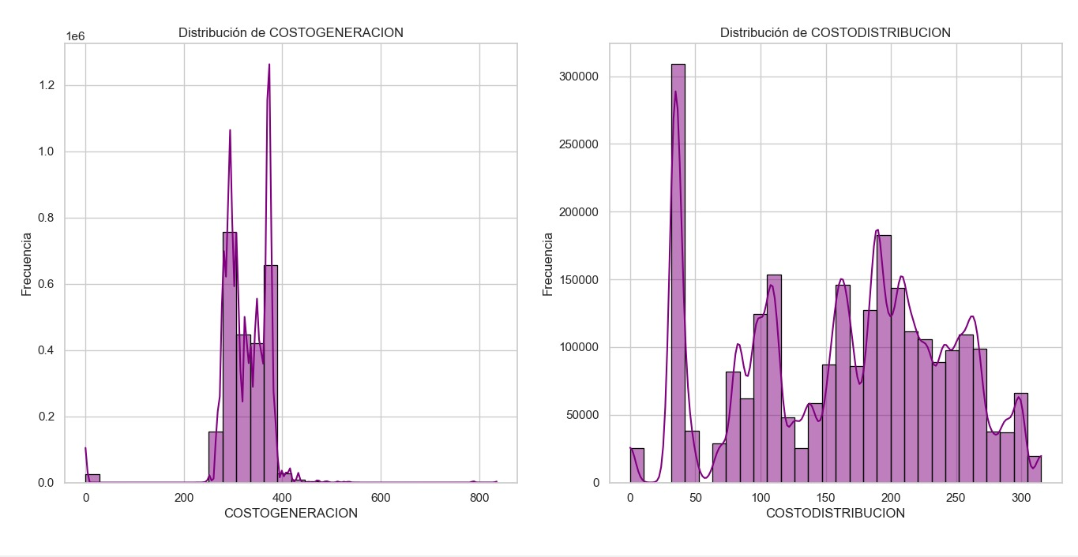
Planteamiento del problema
¿Por qué es importante analizar los costos energéticos?
La variabilidad en los costos de generación, distribución y comercialización puede afectar significativamente la economía y el acceso de la población a la energía. Analizar estos datos permite mejorar la eficiencia del sistema y proponer mejoras regulatorias o técnicas.

Slide 4
objetivo general y objetivos específicos
Objetivo general: Analizar los costos energéticos registrados en 2023 para detectar tendencias, valores atípicos y relaciones relevantes entre sus componentes.
Objetivos específicos:
Limpiar y preparar los datos de costos energéticos.
Realizar un análisis exploratorio detallado.
Detectar valores atípicos con técnicas estadísticas (IQR).
Identificar correlaciones entre las variables.
Proponer recomendaciones basadas en los hallazgos.

Slide 5
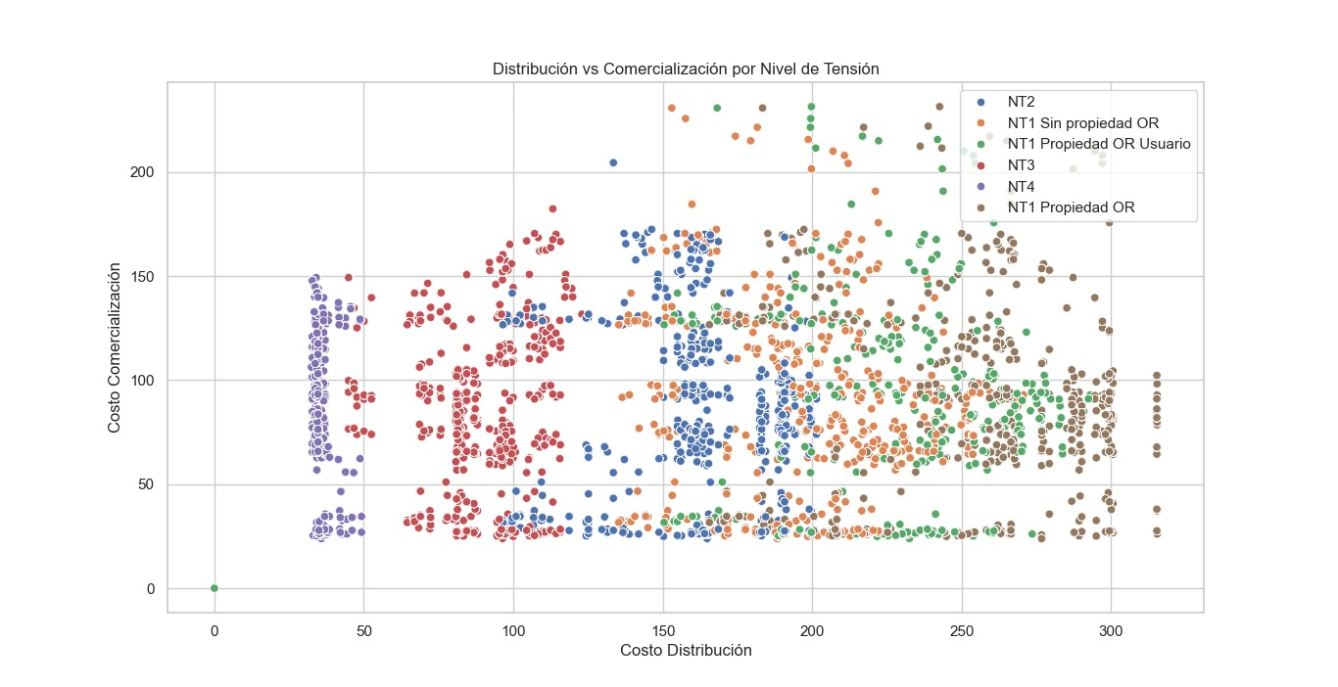
justificación
Este tipo de análisis permite a las entidades reguladoras y empresas del sector energético comprender mejor la dinámica de costos y tomar decisiones informadas para mejorar la eficiencia en la prestación del servicio energético.

Slide 6
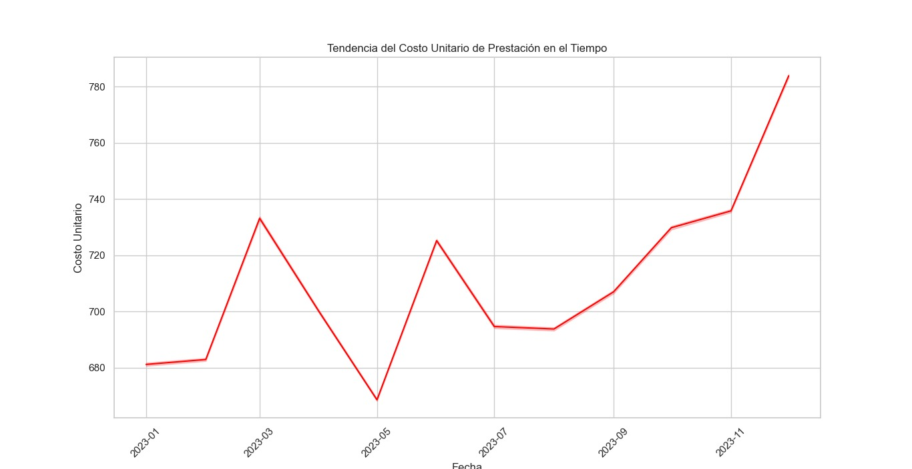
Alcance

Slide 7
Metodología
Flujograma:
Importación de datos
Limpieza
Exploración
Visualización
Análisis y Conclusión
2. Variables cuantitativas:
Costo Generación, Costo Distribución, Costo Comercialización, Costo Unitario.
3. Análisis exploratorio (EDA):Cálculo de estadísticas descriptivas, visualización con histogramas y boxplots, análisis de correlaciones.
4. Limpieza de datos:
Eliminación de duplicados
Imputación de nulos con la media
Normalización de nombres
Detección de outliers con IQR

Slide 8
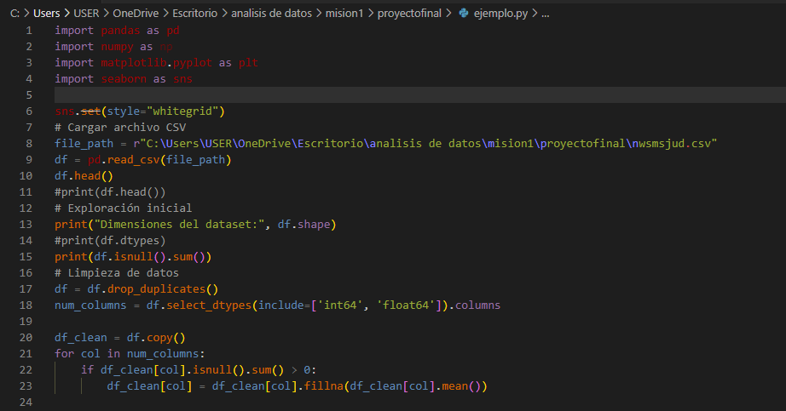
Modelado de los datos

Slide 9
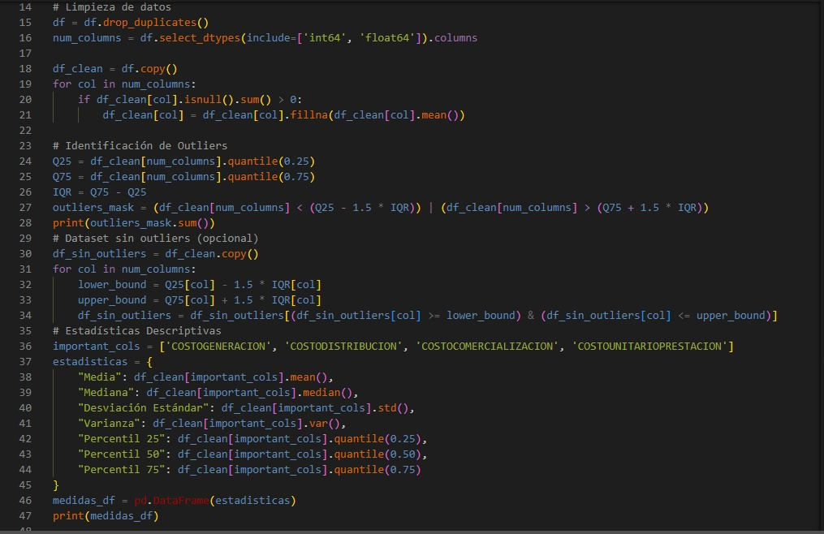
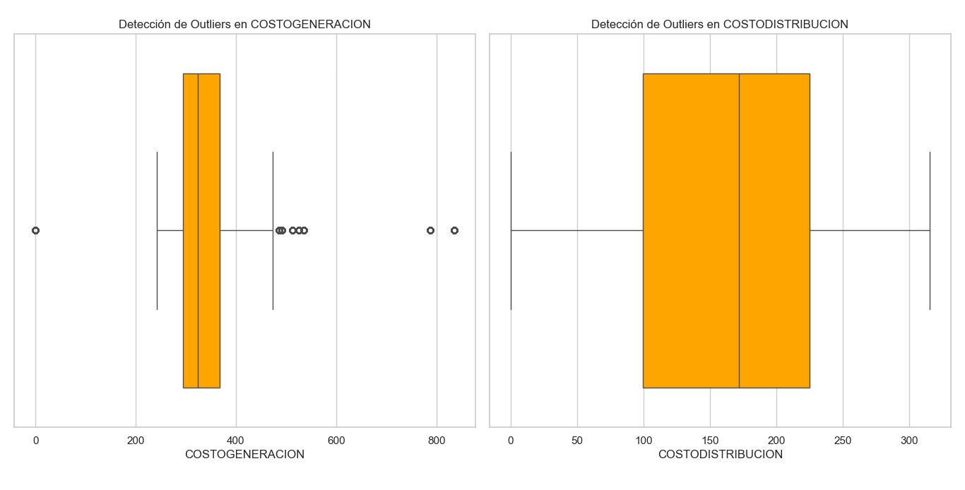
resultados

